Slide 1
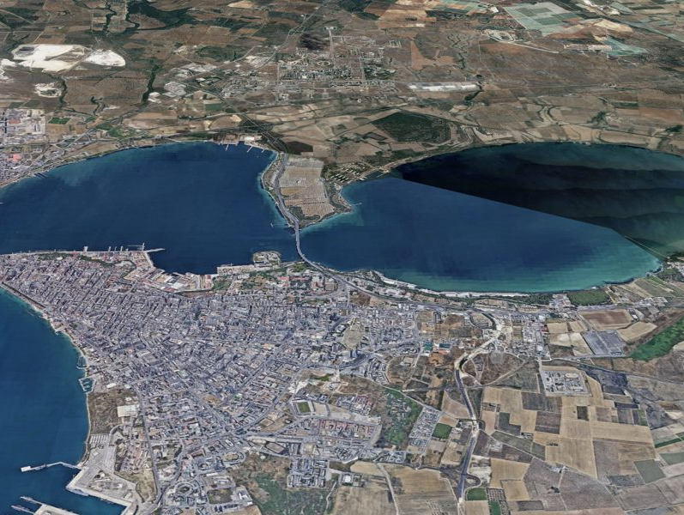

MAR PICCOLO – storia
In questo corso scopriremo la storia di Mar Piccolo e come esso ha influenzato la città di Taranto nel corso dei secoli.
Parleremo dell’evoluzione della città e del suo mare interno a partire dalle origini, passando per il Medioevo e l’epoca dei Principati, fino ai giorni nostri.
docente: antonio gravina

Slide 2
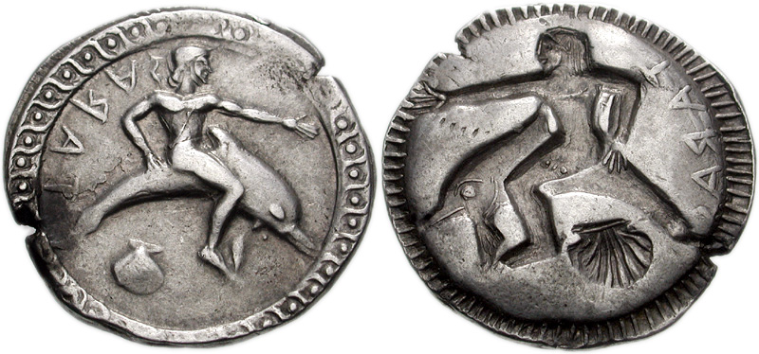
Le origini
Secondo la leggenda, Taranto fu fondata da Taras, figlio di Poseidone, giunto dal mare a cavallo di un delfino, proprio uno degli animali che popolano il Golfo di Taranto e che si possono benissimo avvistare nelle acque di Mar Piccolo.
In realtà, la città fu fondata da coloni spartani guidati da Falanto circa 700 anni prima di Cristo. La posizione strategica della città e l’elevata pescosità del Mar Piccolo hanno permesso a Taranto di diventare la capitale della Magna Grecia, ossia l'area geografica della penisola italiana mediterranea che fu anticamente colonizzata dai Greci a partire dall'VIII secolo a.C.

Slide 3
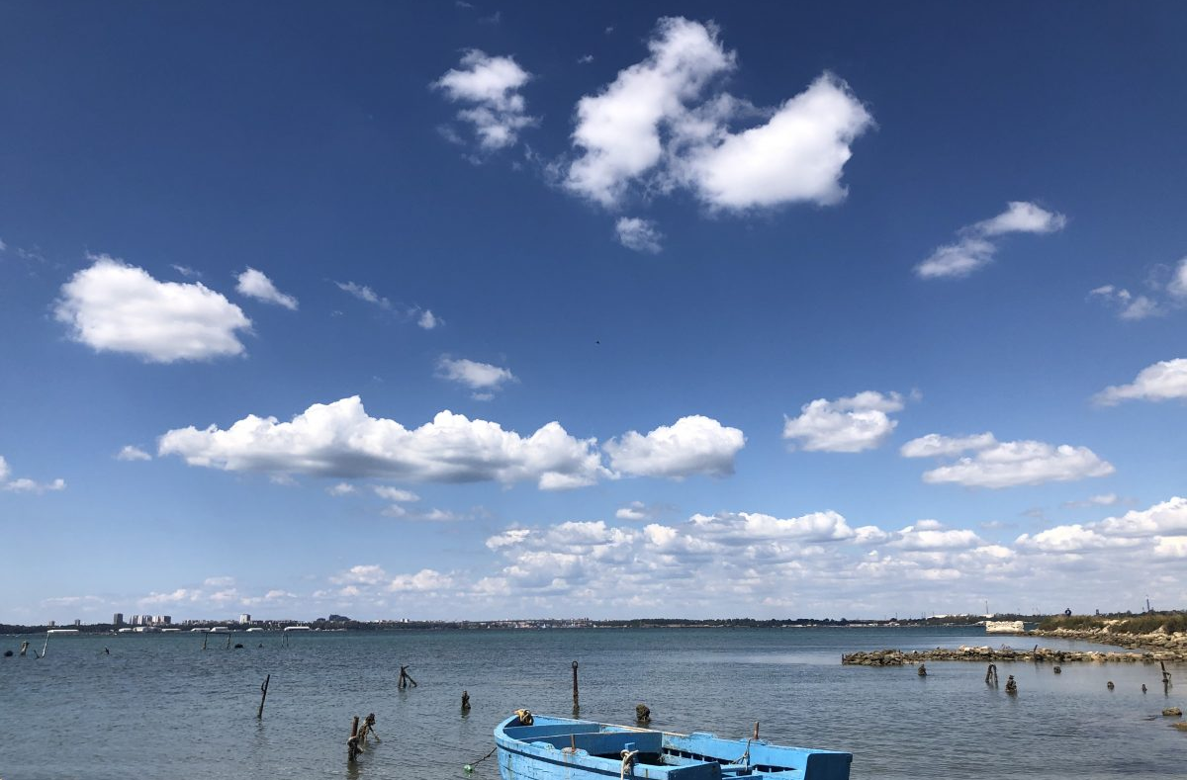
Attività commerciali nell’antichità
Durante il lento scorrere della storia, Taranto visse splendori e miserie, invasioni, sconfitte, decadenze e riprese, ma è sempre esistito un forte legame tra la città e il suo bacino interno, porto naturale riparato dai forti venti dello scirocco e del libeccio, e preziosa fonte di pesce e frutti di mare.
Il Mar Piccolo rappresentò anche la sede di fruttuose attività legate all’estrazione del pigmento della porpora dai murici, e alla filatura del bisso (la cosiddetta lanapinna) prelevato dalla grande pinna nobile ed utilizzato per tessere stoffe pregiate.

Slide 4
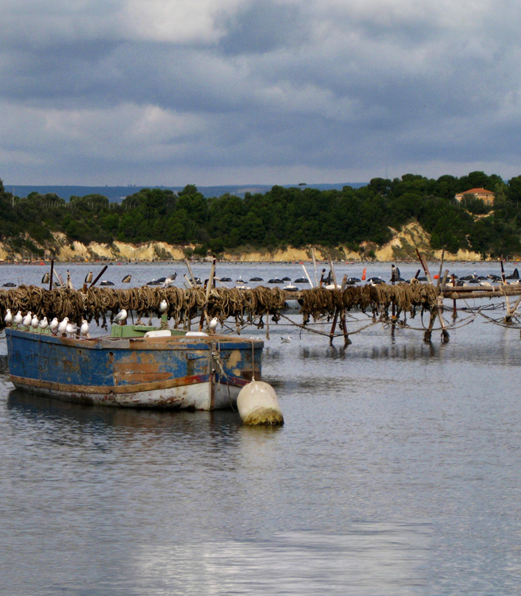
Mar piccolo nel medioevo
Dal Medioevo in poi, il Mar Piccolo venne lottizzato in piscarie, aree di pesca ad uso esclusivo del proprietario, distinte l’una dall’altra e concepite alla stessa stregua dei fondi agricoli.
In ogni area venivano pescati con un gran numero di attrezzi differenti ideati all’occorrenza, calamari, seppie, gamberetti, cefali, orate, spigole, triglie, anguille, e raccolte molte specie diverse di frutti di mare.
Importante era anche l’ostricoltura, praticata fin dall’undicesimo secolo. Ad oggi, purtroppo, questa attività non è più praticata come un tempo, a causa dell’aumento della temperatura media delle acque dovuto all’inquinamento.

Slide 5
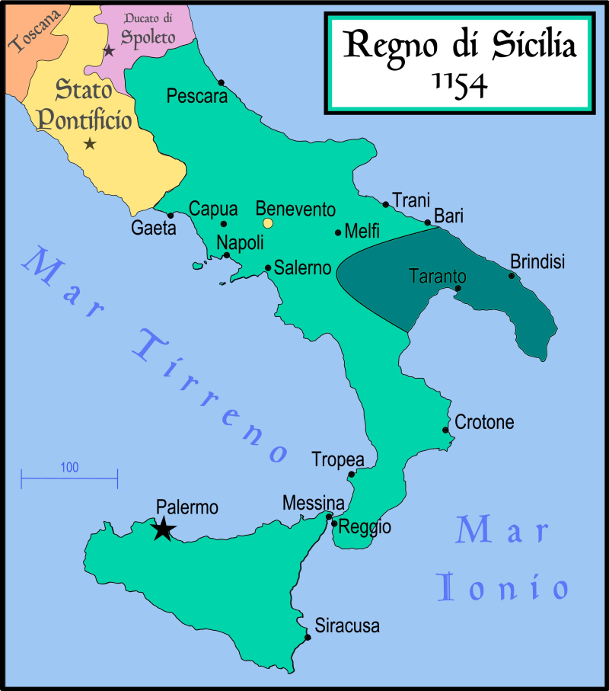
Mar piccolo durante il principato
Nelle epoche successive, le ricchezze naturali del Mar Piccolo sono state più volte tutelate e valorizzate come nel famoso Libro Rosso dei Principi di Taranto (XVI secolo). I reggenti illuminati già tutelavano le rigogliose praterie di piante marine e già conoscevano il danno prodotto da alcuni attrezzi di pesca e dal veleno dell’albero del tasso, che proibivano in modo categorico.
Anche in seguito, nel XVIII secolo, il Regolamento del Codronchi disciplinò severamente le attività di pesca, indicando per ognuna la gabella corrispondente da pagare per poter aver il diritto di effettuarla. Le tasse variavano anche in relazione al tipo di attrezzo utilizzato e alla specie di pesce pescato.
In verde scuro il Principato di Taranto alla sua massima estensione.

Slide 6
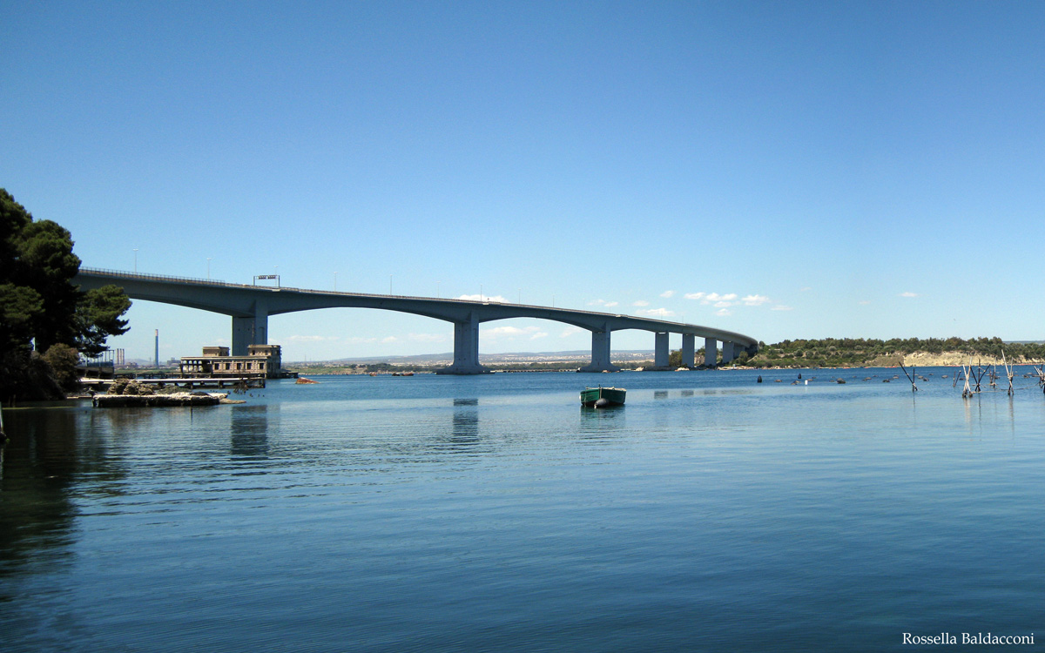
Lo Sfruttamento ambientale
Con il susseguirsi dei secoli all’affettuosa premura dei Principi di Taranto si è sostituito dapprima lo sfruttamento massiccio ma mal gestito del Mar Piccolo divenuto la sede storica della mitilicoltura e dell’ostricoltura nazionale e, in seguito, il grave oltraggio ambientale perpetuato dalla fine dell’Ottocento ai giorni nostri.
È questo il periodo a partire dal quale iniziarono i primi danni ambientali; ciononostante, il piccolo mare interno racchiude ancora un patrimonio naturalistico unico nel suo genere.

Slide 7
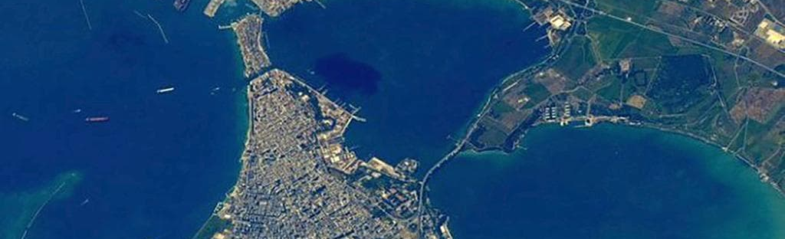
Il dramma ambientale
Il dramma ambientale di Taranto e di Mar Piccolo iniziò nel lontano 1889 quando fu inaugurato l’Arsenale Militare costruito sulla sponda meridionale del primo seno del Mar Piccolo, al posto di una parte della necropoli greco-romana e di preziose ville settecentesche.
All’Arsenale Militare seguì la costruzione della Stazione Torpedinieri, dell’Idroscalo sul secondo seno, dei Cantieri Navali, della polveriera di Buffoluto, destinando il Mar Piccolo a divenire una sede strategica dell’industria bellica nazionale.

Slide 8
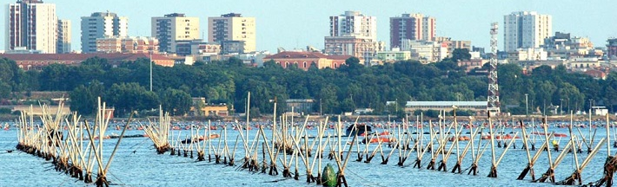
Le conseguenze
Tutte queste attività umane non tennero in nessuna considerazione le grandi ricchezze naturali e il valore vitale del bacino per la città di Taranto.
Oltre ad aver completamente stravolto l’assetto costiero del mare interno con moli, banchine, tombamenti e bacini di carenaggio, queste opere scellerate hanno implicato la cementificazione di chilometri e chilometri di sponde con la conseguente totale distruzione del fragile ecosistema mesolitorale, al confine tra la terra e il mare.

Slide 9
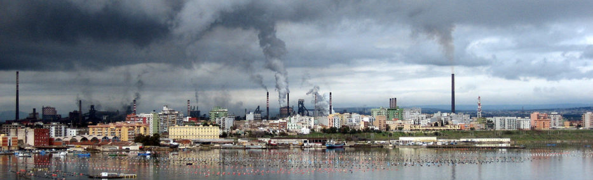
L’industria siderurgica
Dal 1965, anno in cui l’industria siderurgica Italsider (oggi «Acciaierie d’Italia») fu inaugurata, ogni comparto dell’ecosfera, dall’aria all’acqua, dalla terra a tutti gli esseri viventi è stato gradualmente contaminato da una lunga serie di inquinanti cancerogeni, come le temute diossine.
Anche il Mar Piccolo ha subito direttamente o indirettamente l’impatto prodotto dalla vicina area industriale che negli anni si è sempre più ampliata e ha visto sorgere, tra l’altro, il cementificio e la grande raffineria dell’Eni.

Slide 10
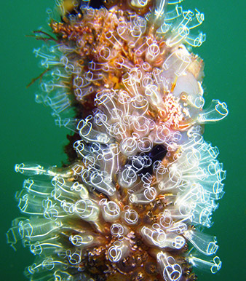
Un tesoro da preservare
Un quadro del genere indurrebbe chiunque a supporre che il Mar Piccolo sia ormai ridotto a un deserto abiotico, un mare privo di ogni forma di vita vegetale o animale. Questo è quello di cui sono convinte molte persone che considerano il piccolo mare un posto degradato, altamente inquinato, da evitare.
Non sanno però che celato sotto le acque calme del bacino, esiste un tesoro di inestimabile valore naturalistico e dalle caratteristiche uniche.

Slide 11
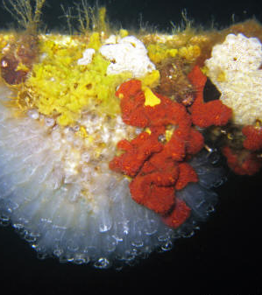
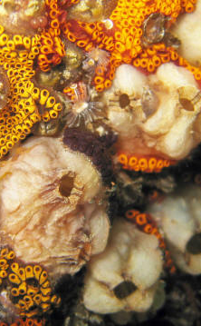
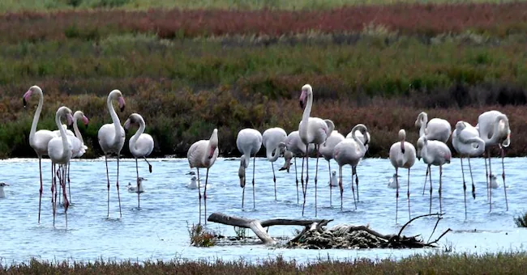
Un mare di vita
L’elevata biodiversità del Mar Piccolo, ovvero il numero complessivo di specie diverse che costituiscono la comunità sottomarina, è sicuramente la qualità più sorprendente che cozza fortemente con l’alto grado di inquinamento ambientale.
Il Mar Piccolo, quindi, non è un mare dove la vita si estingue per il feroce inquinamento ambientale. Qui, anzi, nascono nuovi organismi che fino a poco tempo fa non esistevano. Ciò testimonia ancor più l’importanza di questo bacino, il mare più piccolo d’Italia.
Comune di taranto

Slide 12
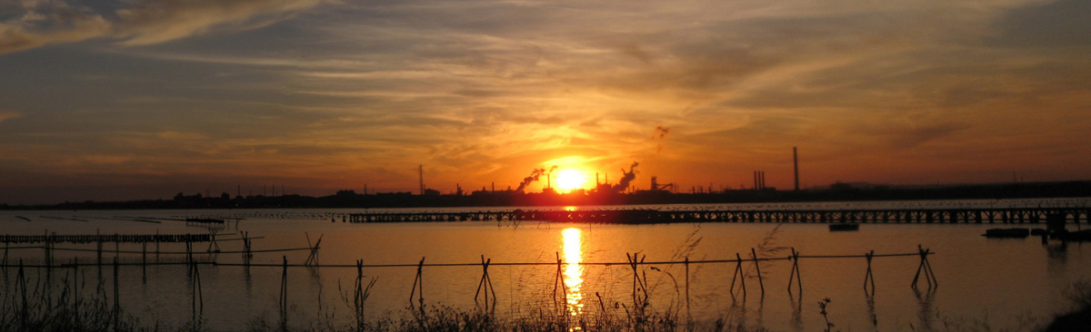
Speranze future
Per riportare Mar Piccolo all’antico splendore, sono previsti processi di bonifica che riguarderanno soprattutto il primo seno, mediante tecniche come il dragaggio (l’asportazione selettiva dei sedimenti attraverso draghi aspiranti), il capping (tecnologia di contenimento/isolamento progettata per la messa in sicurezza in situ dei sedimenti contaminati) e l’evoluzione assistita del sistema ambientale, in pratica il bio rimedio.
Con questi interventi si potrà finalmente traguardare il I seno del Mar Piccolo ed i suoi mitilitcoltori verso un nuovo, limpido futuro.
Comune di taranto

Slide 13
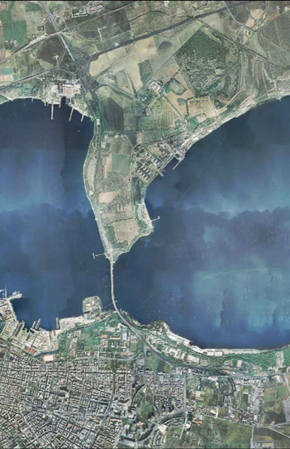
Fine della storia di mar piccolo
Per qualsiasi chiarimento contattare il docente via mail o tramite la piattaforma Chamilo
Comune di Taranto

